Slide 1
«Эффективные приёмы работы со словарными словами в начальной школе»
Зайченко Наталия Владимировна,
учитель начальных классов
МБОУ СШ №10 имени С.М. Воронина
Чехов м.о.
nvzaychenko2013@yandex.ru

Slide 2


Slide 3
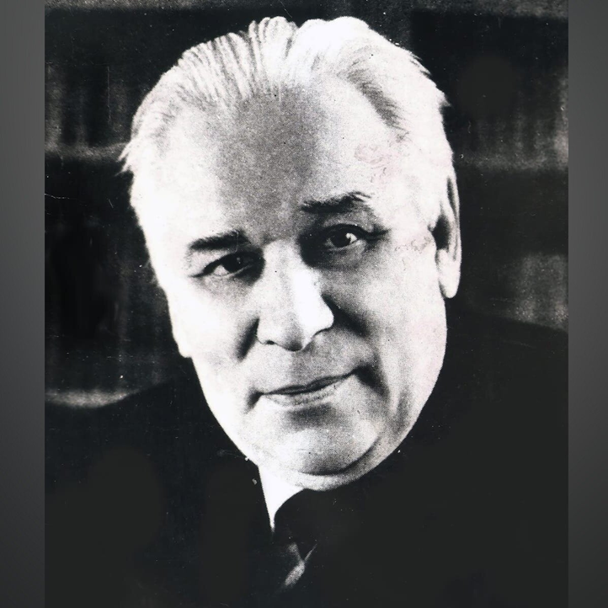
Словарная работа
«Словарная работа – это не эпизод в работе учителя, а систематическая, хорошо организованная, педагогически целесообразно построенная работа, связанная со всеми разделами курса русского языка», - писал известный учёный-методист Алексей Васильевич Текучёв

Slide 4
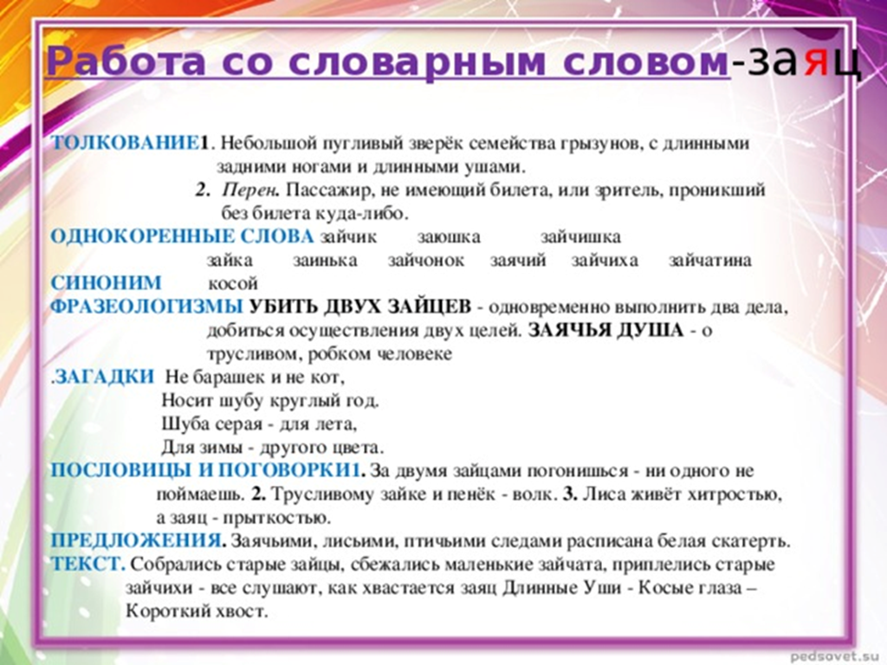
Этапы работы над словарными словами
Назвать новое словарное слово.
Выяснить, понятен ли смысл нового слова.
Найти опасные места, орфограммы.
Проговорить вслух орфоэпически - как мы слышим и орфографически - как мы
пишем.
Записать слово в тетрадь, потом в словарь, выделяя трудные места.
Подбираем однокоренные слова, синонимы, антонимы в зависимости от слова.

Slide 5
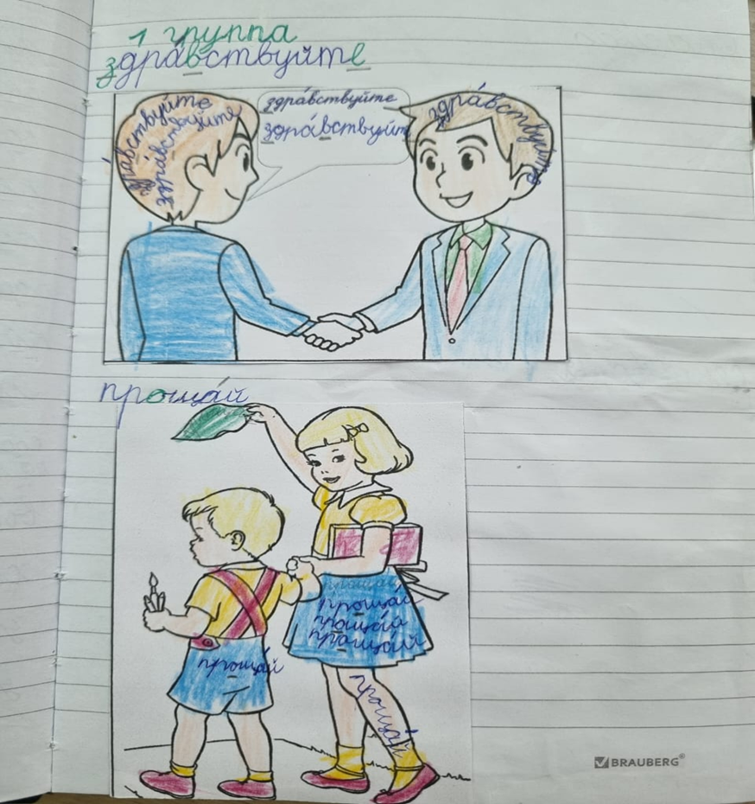
В 1 классе можно в словарик вклеивать картинки слов и не просто их раскрашивать, а внутрь вписывать словарное слово несколько раз.

Slide 6
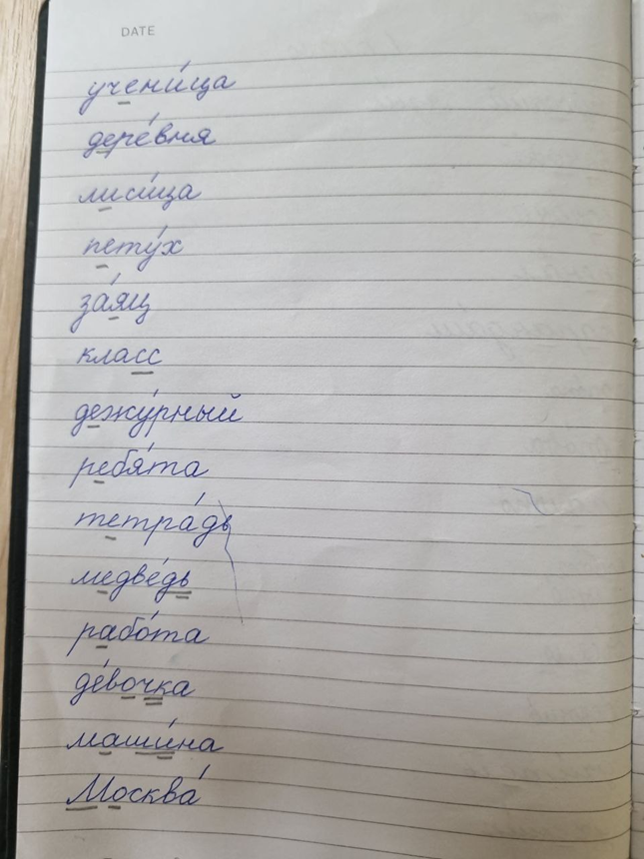
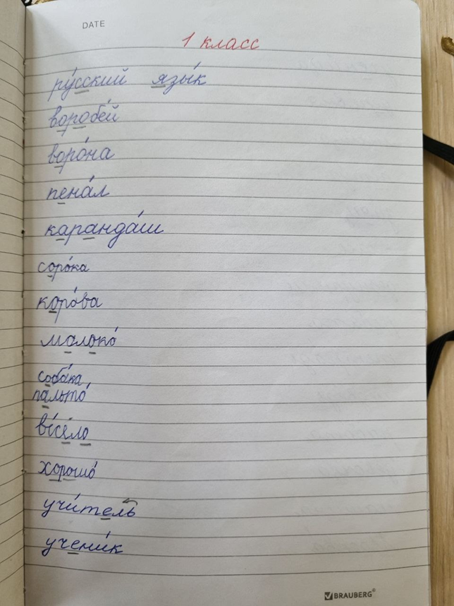
Словарик

Slide 7
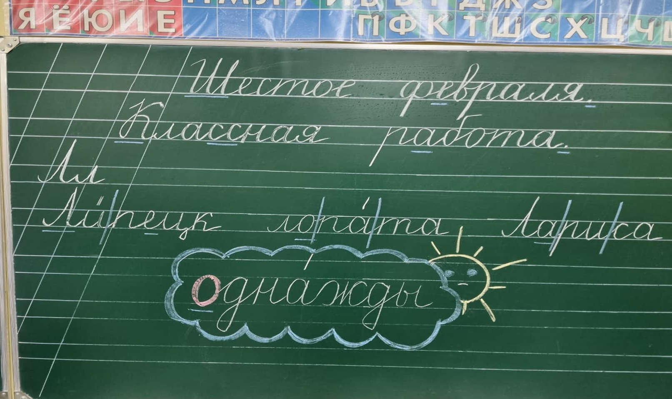

Slide 8
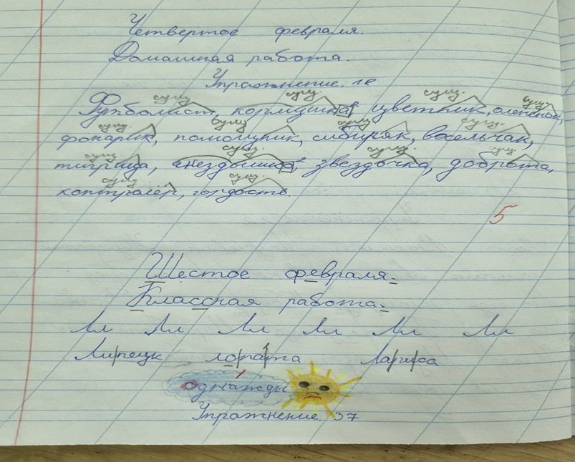
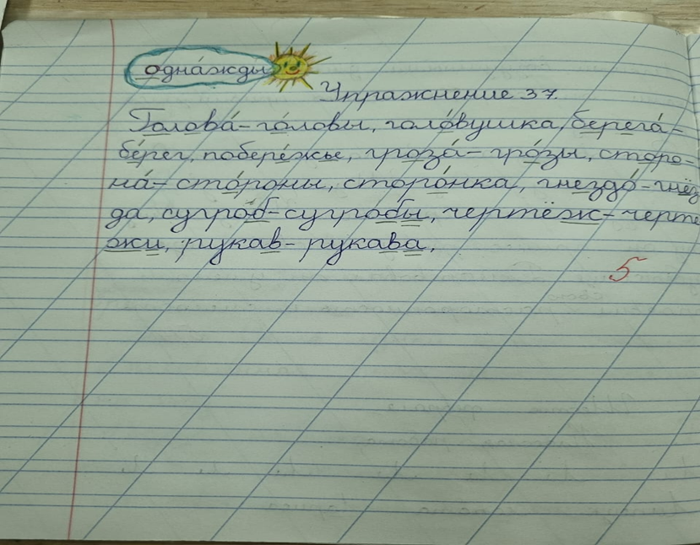

Slide 9
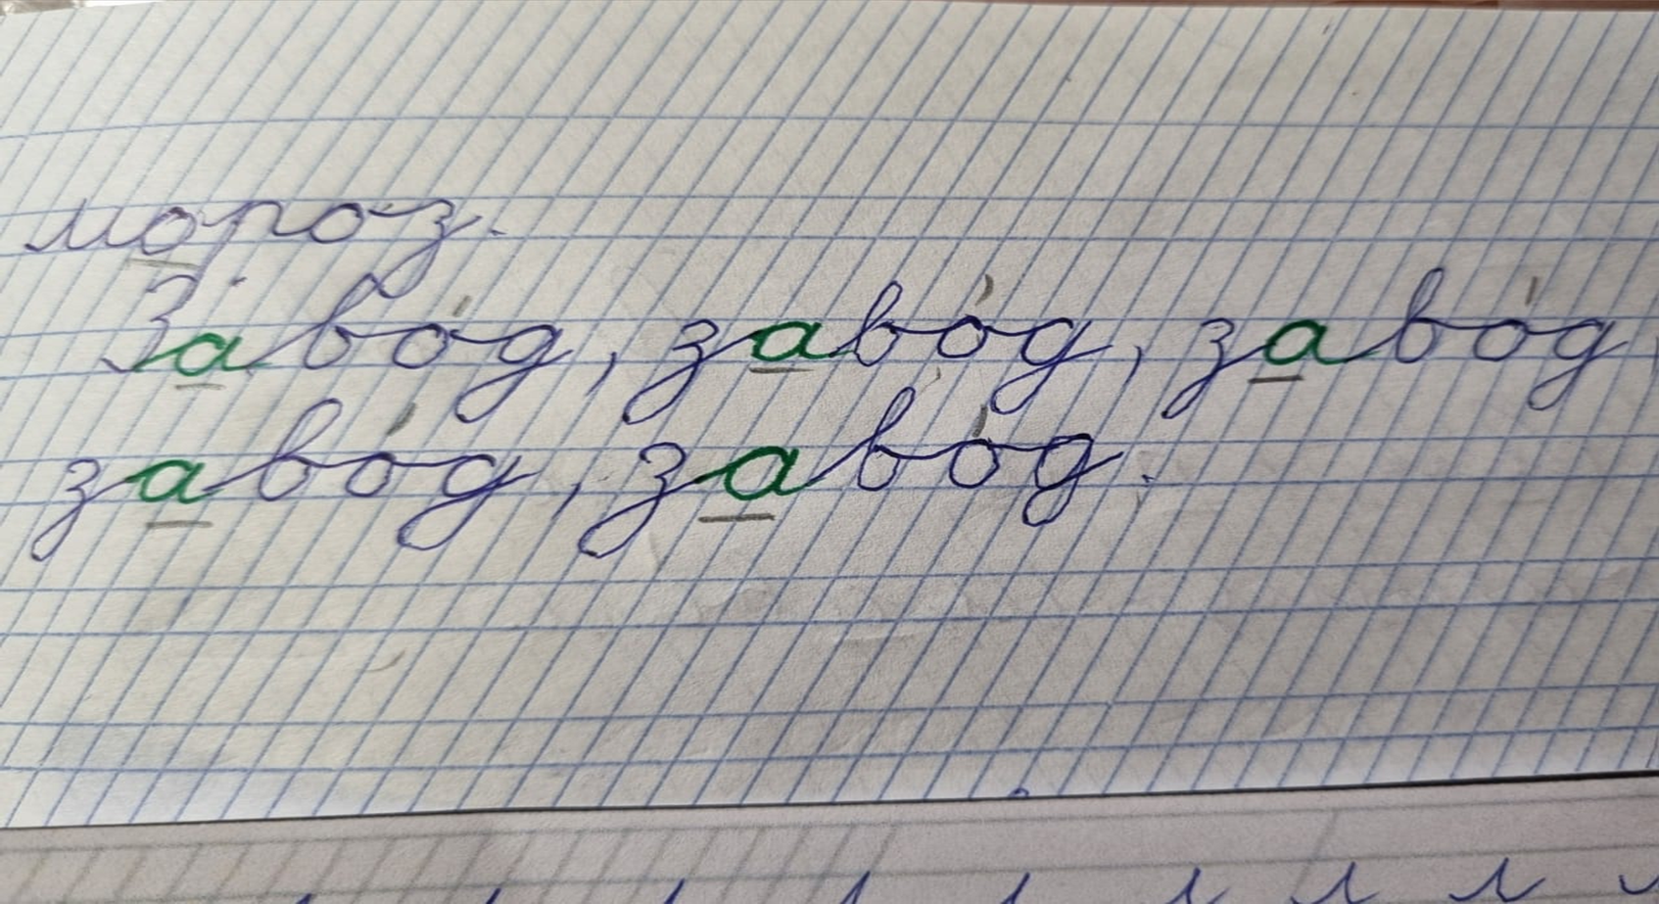

Slide 10
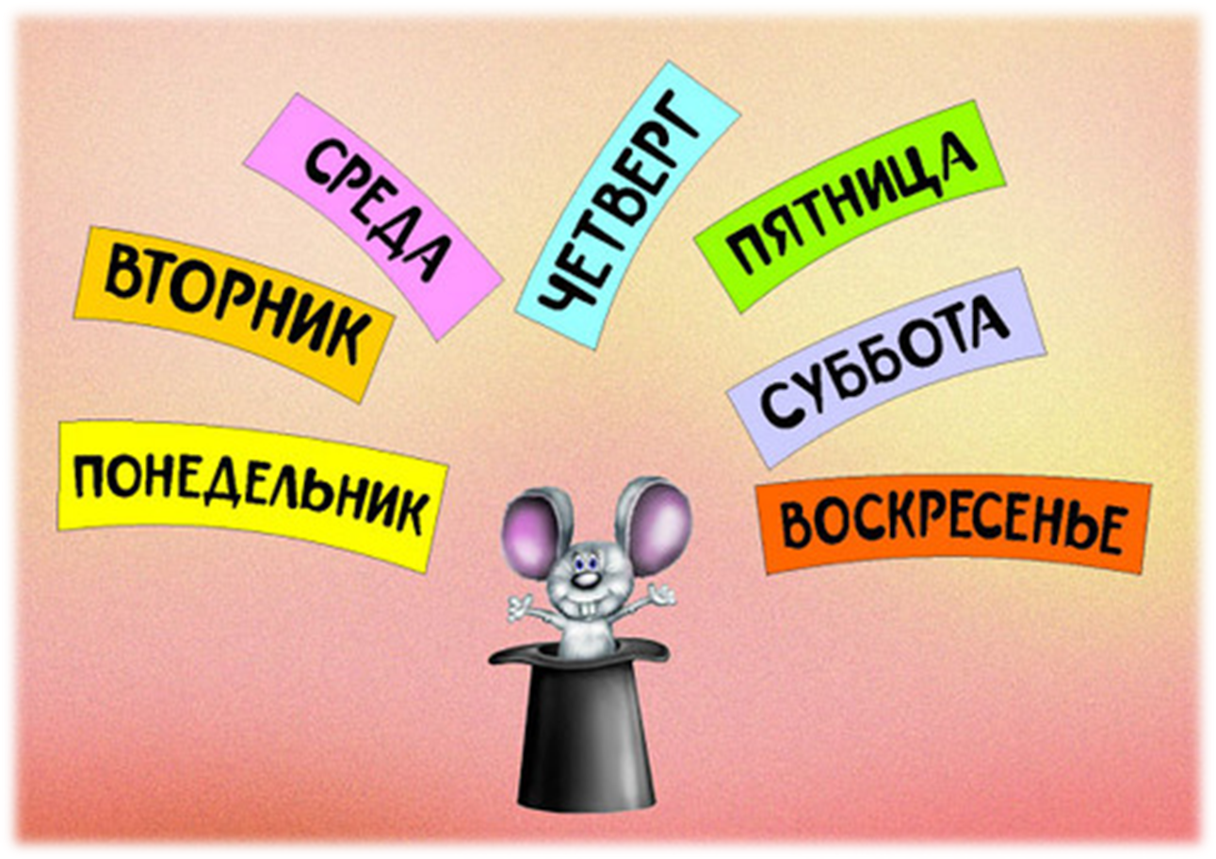
Дни недели

Slide 11
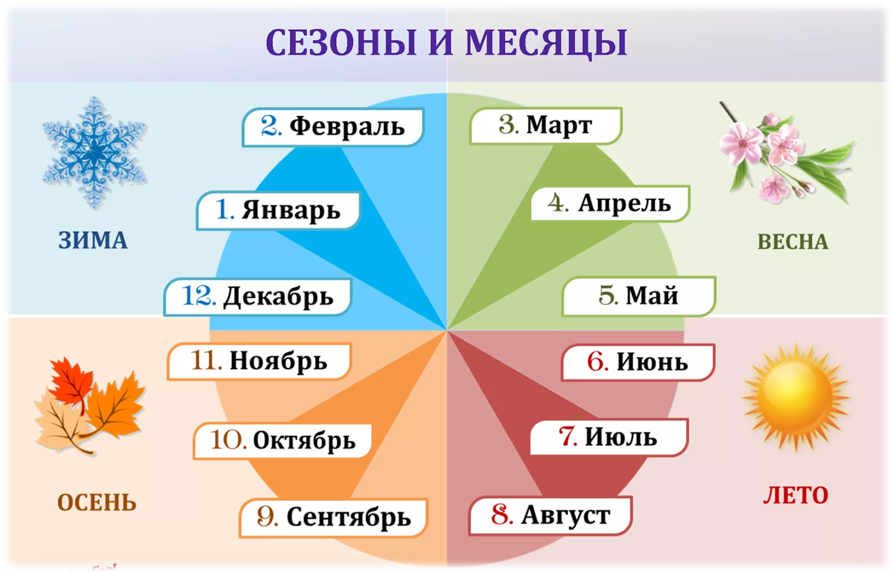

Slide 12
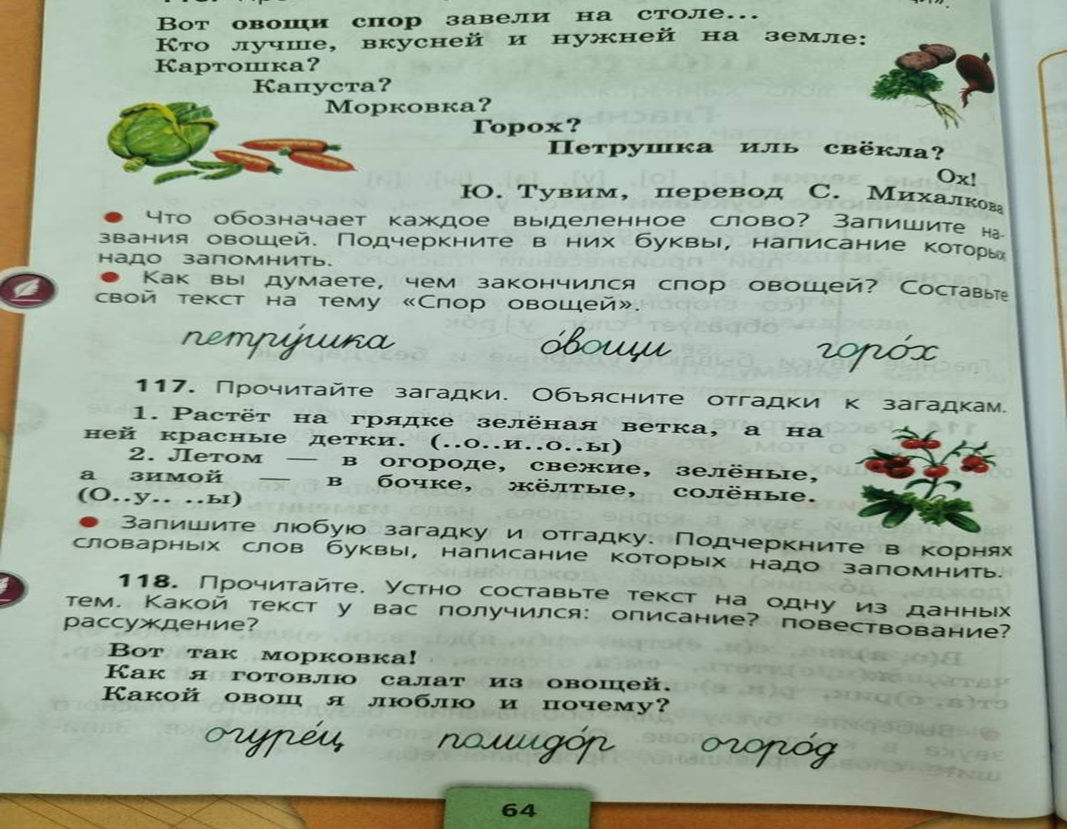

Slide 13
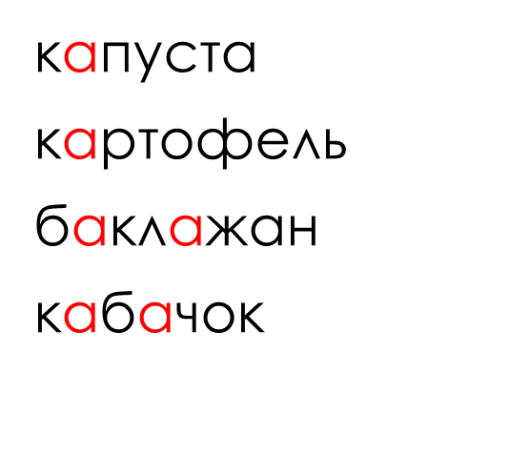
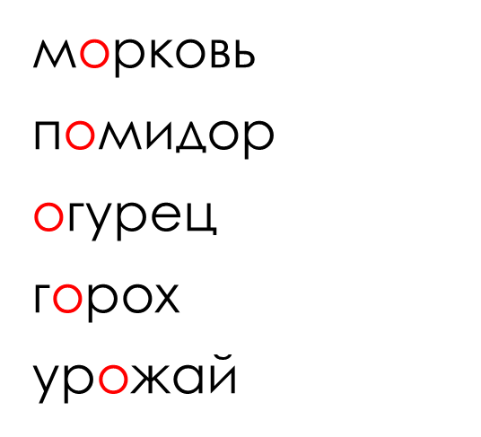
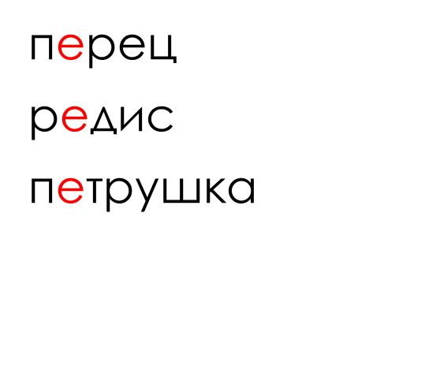
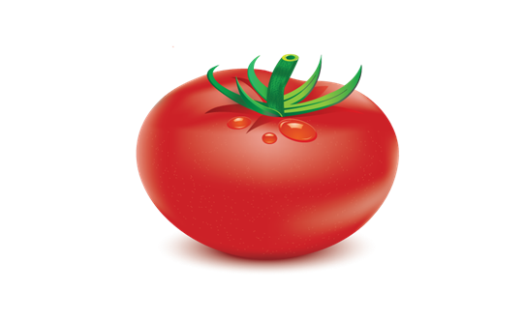
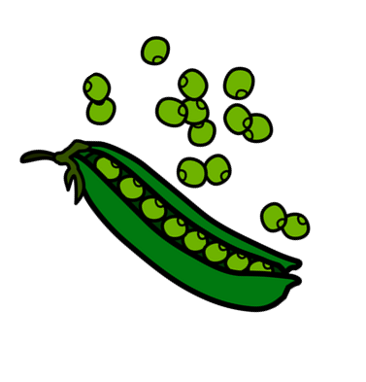
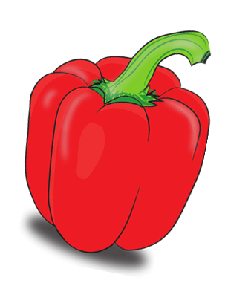
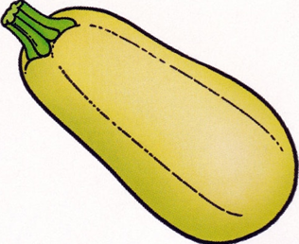
Группы слов
Написание с «а»
Написание с «о»
Написание с «е»

Slide 14
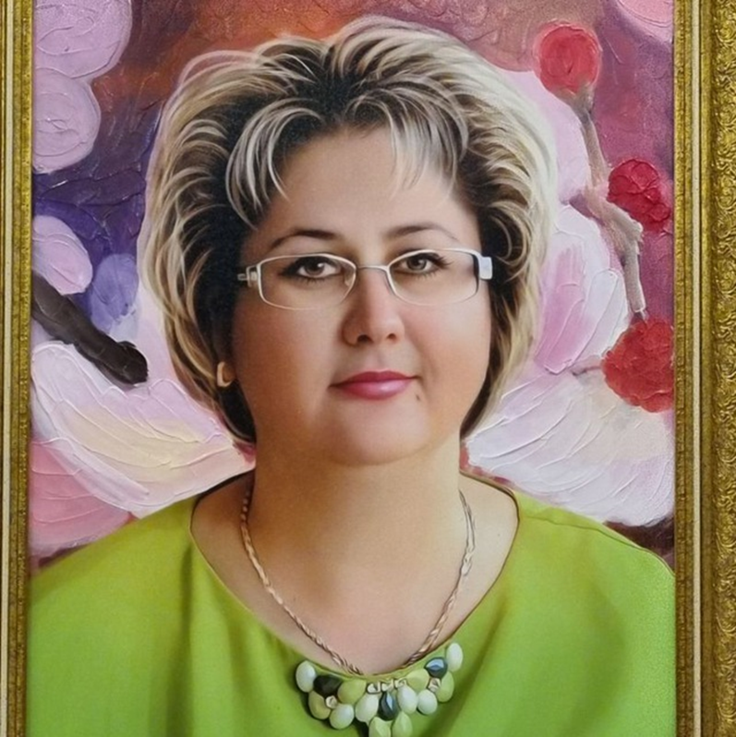
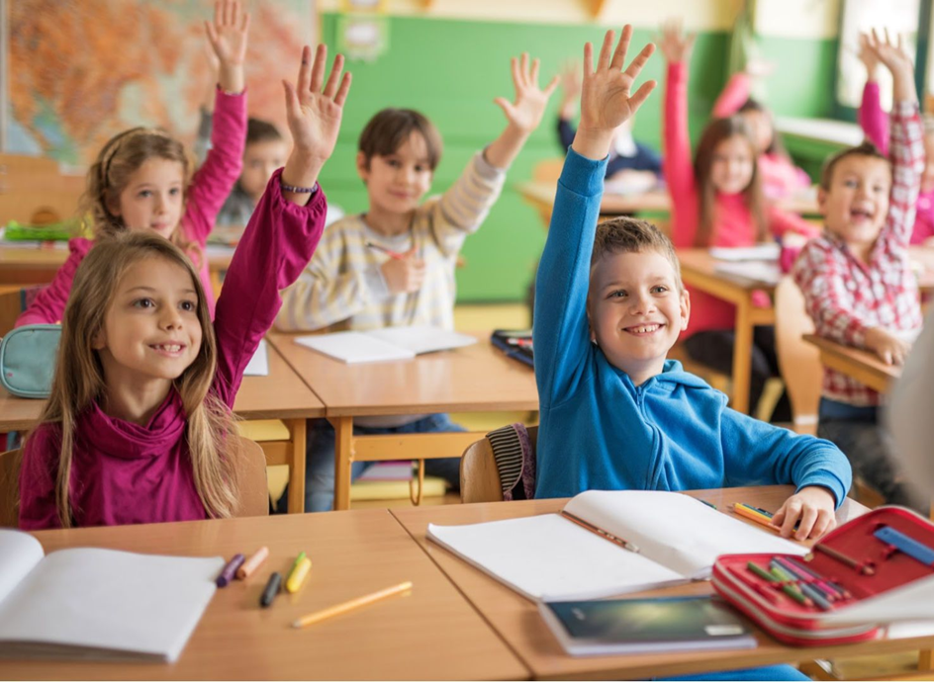
Школа

Slide 15
Школа
Альбом, дежурный, компьютер, пенал, ученик, ученица, учитель, учительница, карандаш, картина, рисунок, тетрадь, алфавит, сентябрь, праздник.

Slide 16
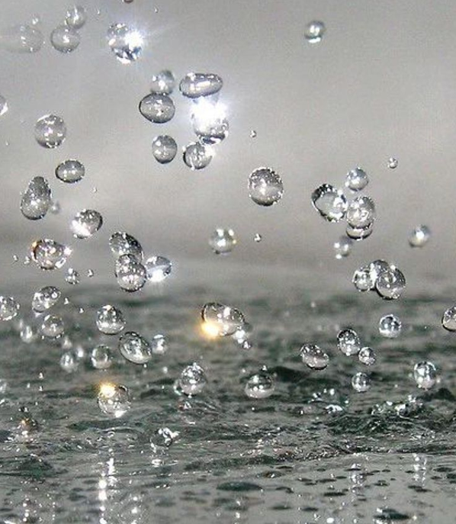
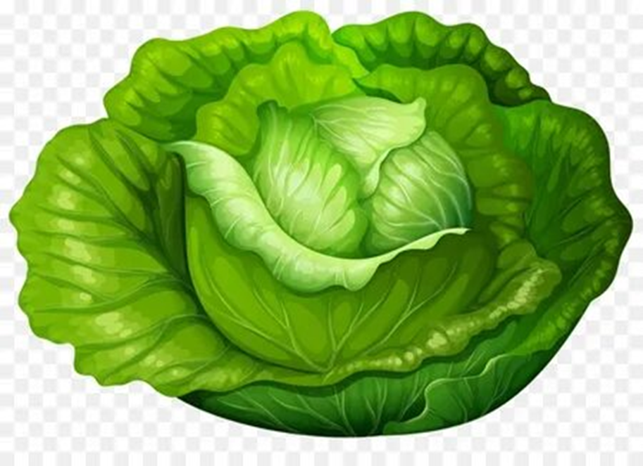
Кап-кап-кап-кап

Slide 17
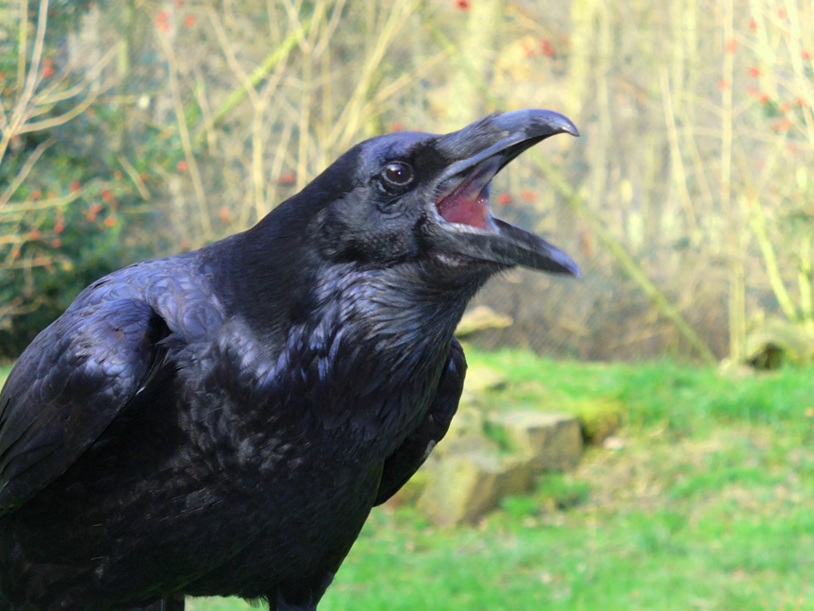

Кар-кар-кар-кар

Slide 18
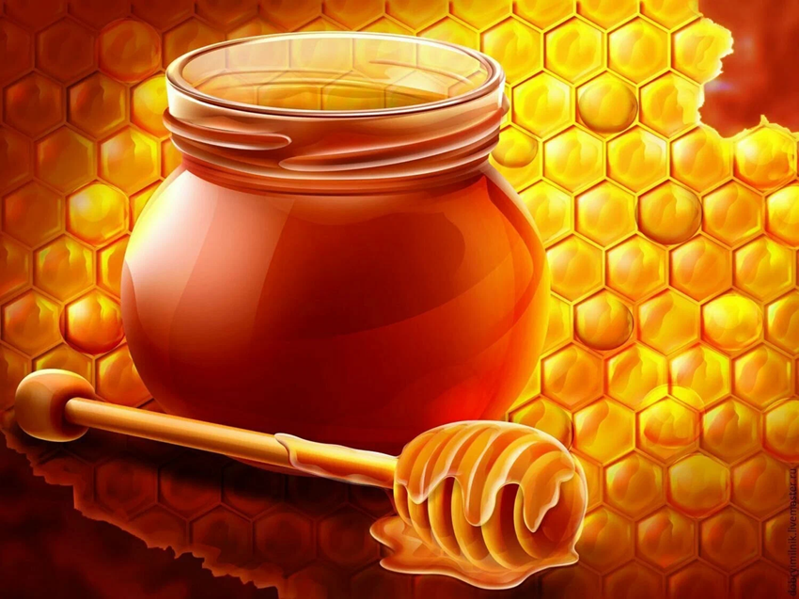

Мёд ведает

Slide 19
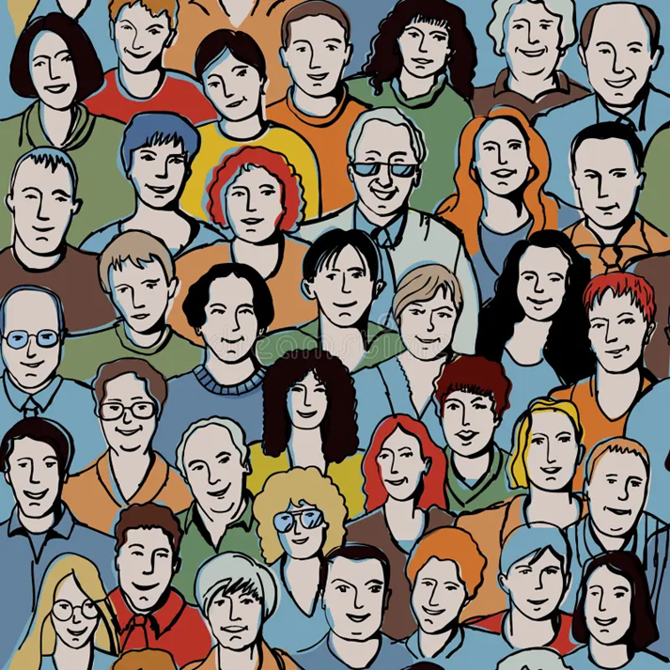
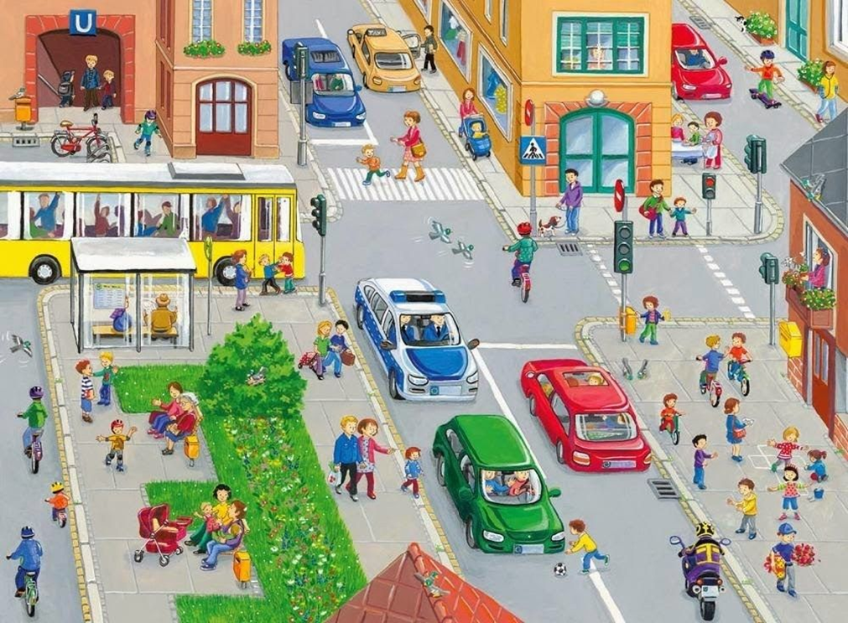
Много лиц

Slide 20
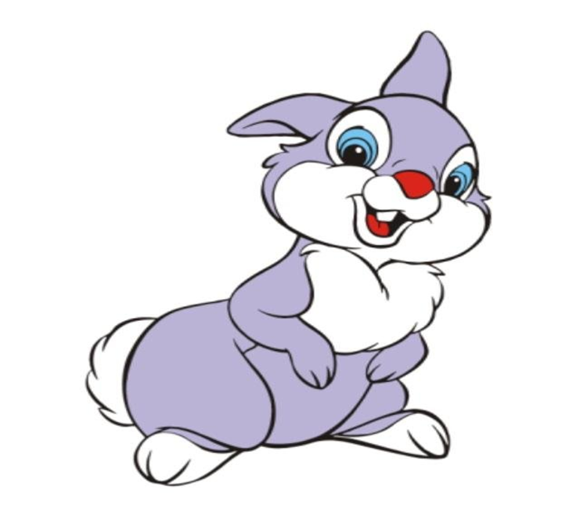

Я – самый смелый, я – самый храбрый. Я, Я

Slide 21

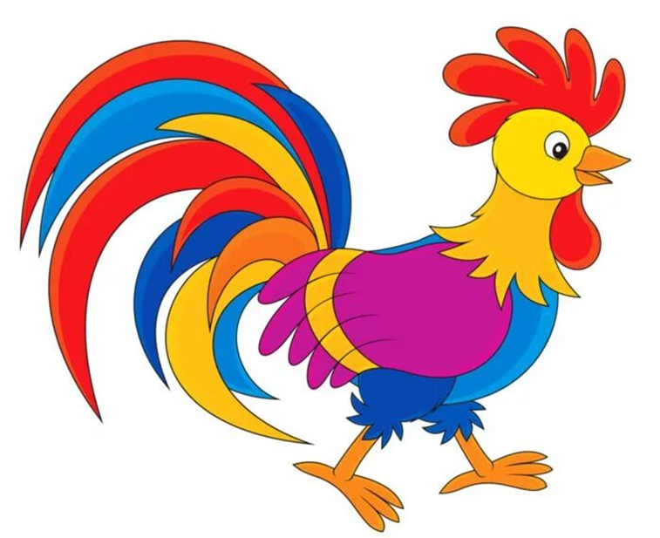
Петя, Петя - петушок

Slide 22
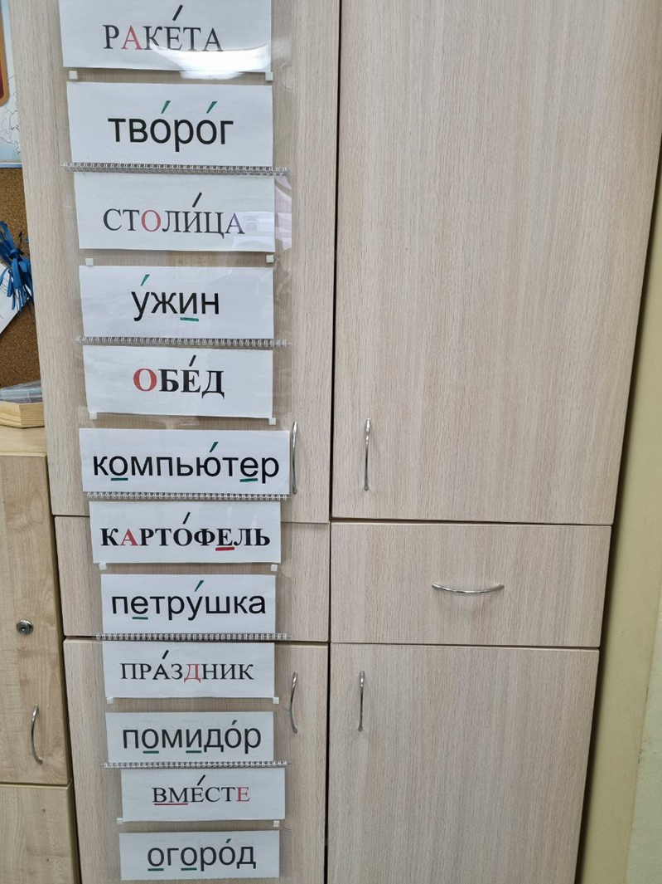
Слова разбросаны по кабинету. По всему кабинету развешаны разные словарные
слова. Надо найти те, которые , например, относятся к теме «Овощи»: помидор, картофель и т.д.

Slide 23
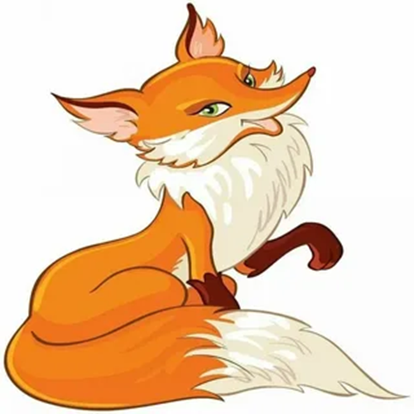
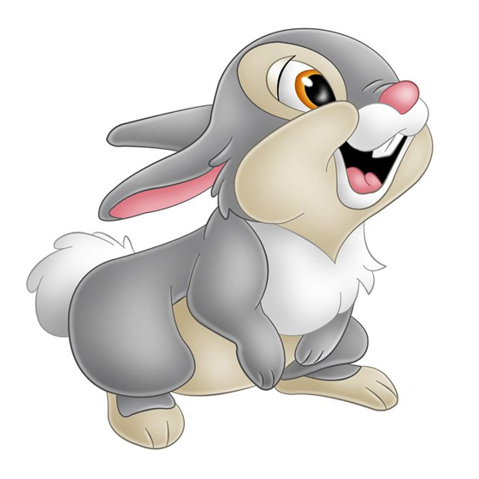
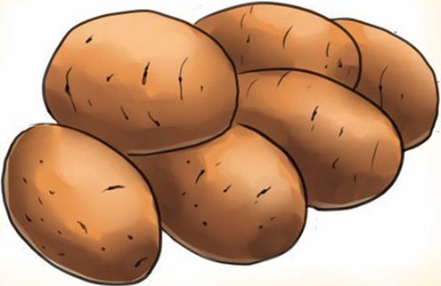
Дополни предложения
В лесу живет хитрая ______(лисица).
В кустах спрятался трусишка-______(заяц).
Я пошел в ______(магазин) и купил ______(килограмм картофеля).

Slide 24
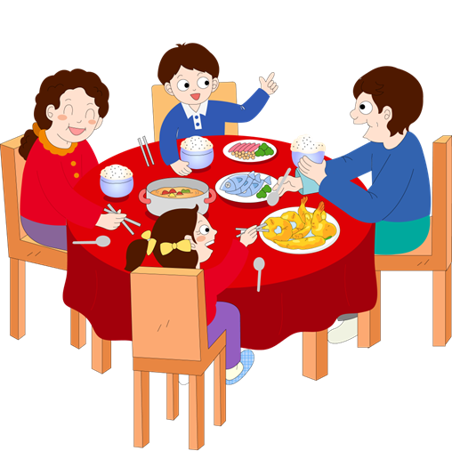

Игра
У – учитель
Ж – жёлтый
И – издалека
Н – народ
М – молоко
А – автобус
Г – город
А – аллея
З – завод
И – инженер
Н – налево

Slide 25

Обучающие диктанты
Около школы огород. Он засажен капустой, морковкой, огурцами и помидорами. Ребята осенью снимают урожай. Из овощей готовят разные салаты. Вкусные и сладкие ягоды, сочные яблоки идут на школьные завтраки.
Я учусь во втором классе. У нас дружный коллектив. Мы проводим интересные праздники. Юннаты ухаживают за растениями. По субботам ходим в бассейн. С ребятами любим играть в футбол, хоккей и теннис.

Slide 26
Спасибо за внимание!
Зайченко Наталия Владимировна,
учитель начальных классов
МБОУ СШ №10 имени С.М. Воронина
Чехов м.о.
nvzaychenko2013@yandex.ru

